Slide 1
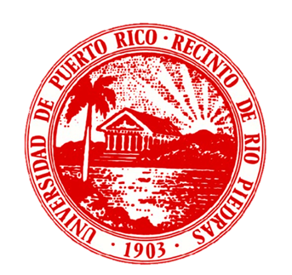
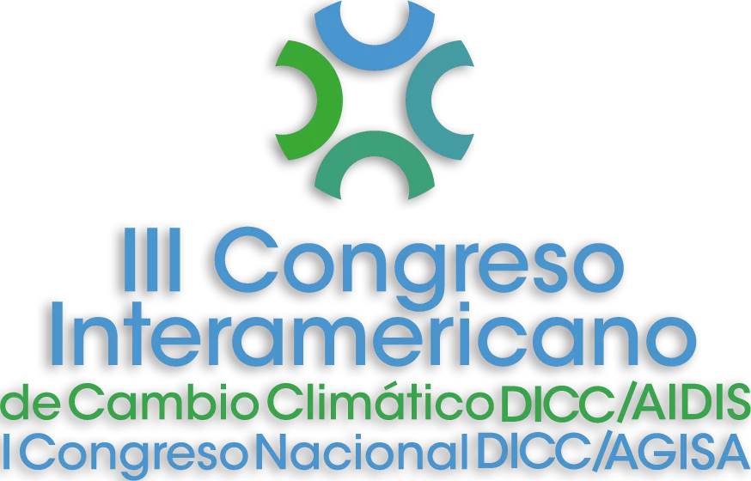
Cambio Climático: El reto de la conservación y el manejo del recurso agua
Dra. Keyla Soto Hidalgo
Ciudad de Guatemala
24 de abril de 2025

Slide 2
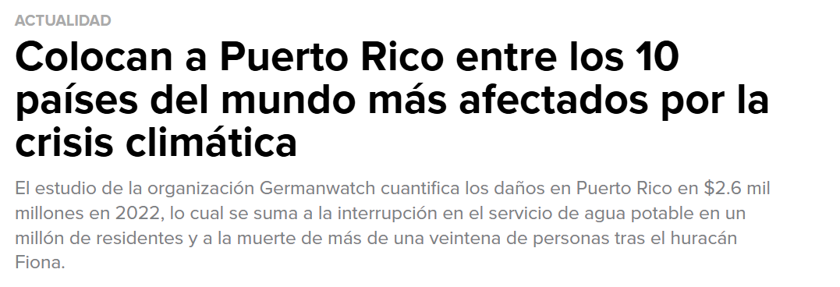
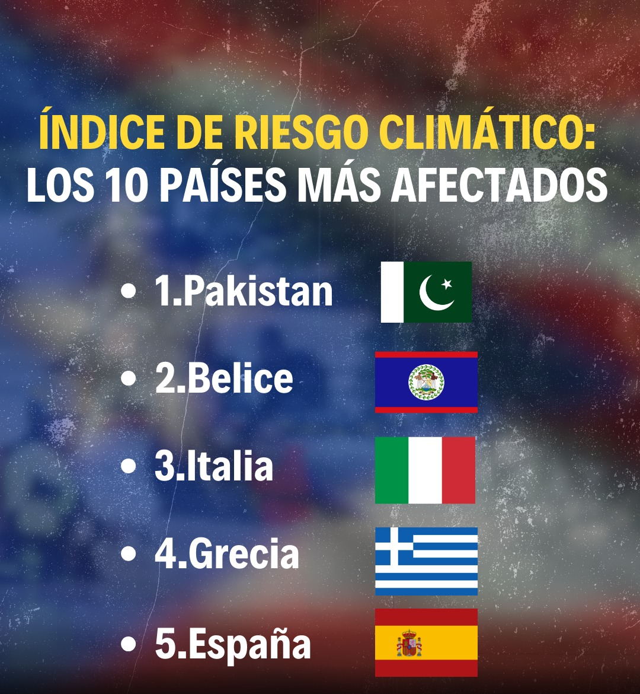
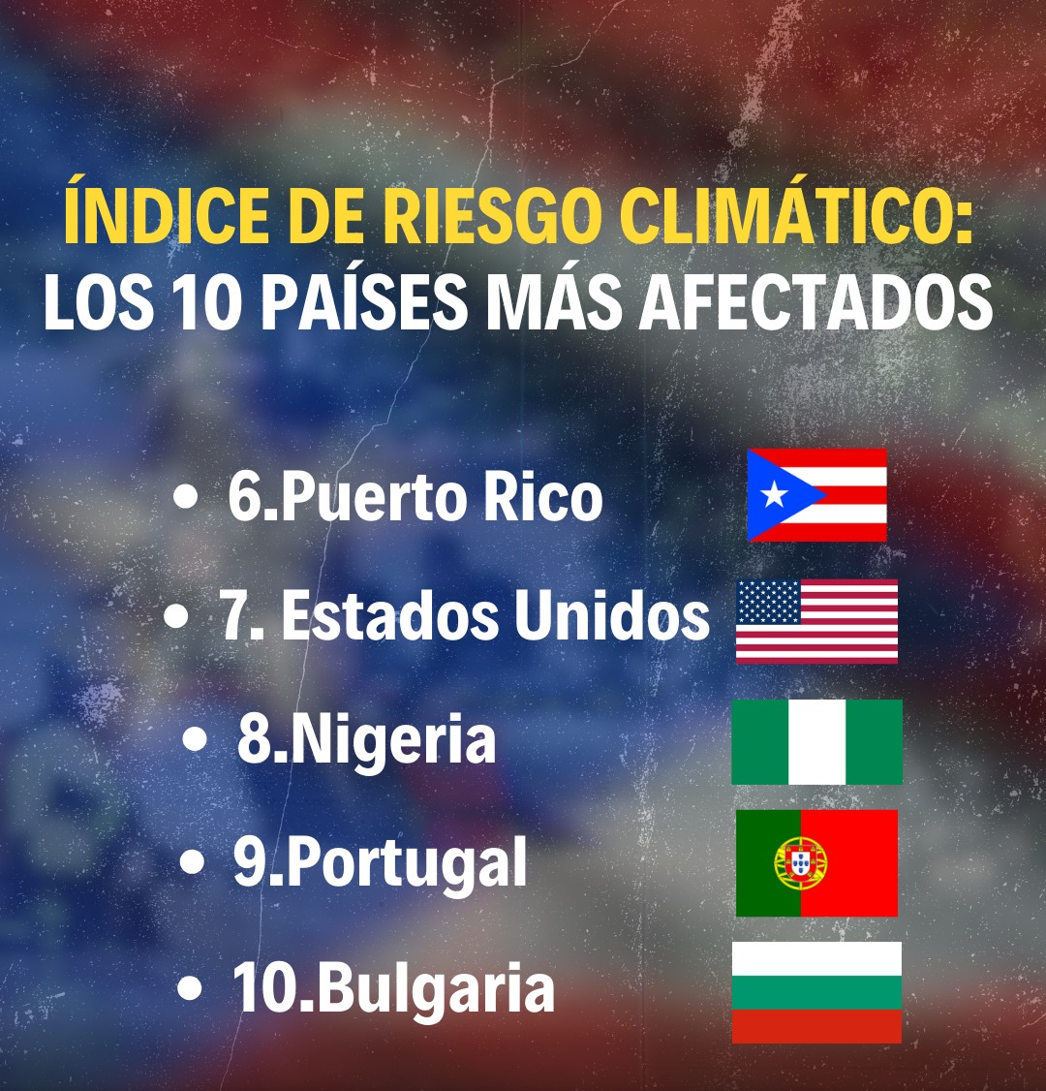
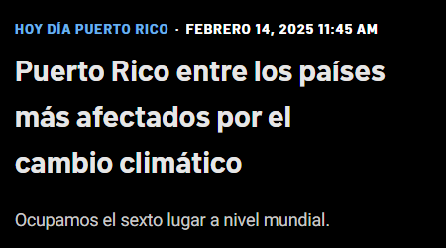

Slide 3
El cambio climático está impactando significativamente los recursos hídricos en Puerto Rico
Según el Banco Mundial, Puerto Rico se encuentra entre las jurisdicciones con menor disponibilidad de agua dulce por persona en América Latina.
La Oficina de las Naciones Unidas para la Educación, Ciencia y Cultura (UNESCO) ha ubicado a Puerto Rico en el puesto 135 de 182 jurisdicciones a nivel mundial en cuanto a disponibilidad de agua dulce por persona.
Una mayor evaporación, sequías más frecuentes e intensas, y la intrusión de agua salada en los acuíferos están reduciendo la disponibilidad de agua dulce y afectando la infraestructura de agua potable, especialmente en áreas costera.
Puerto Rico ha enfrentado cada año al menos un evento extremo durante los últimos ocho años.
Huracanes, sequías e inundaciones han causado estragos multimillonarios a través de toda la isla, y el 92% de los municipios costeros han registrado pérdida de playas.

Slide 4
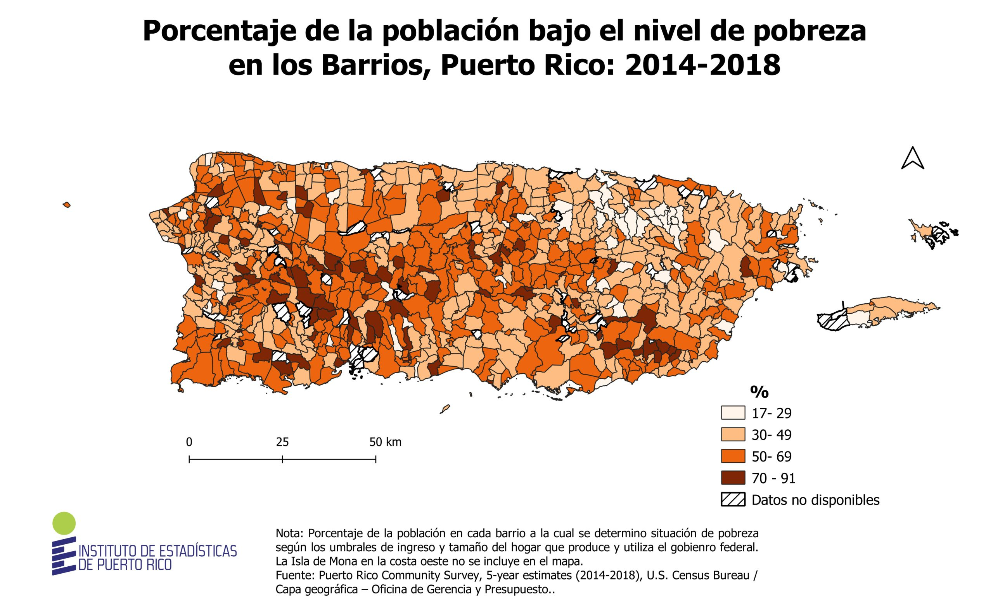
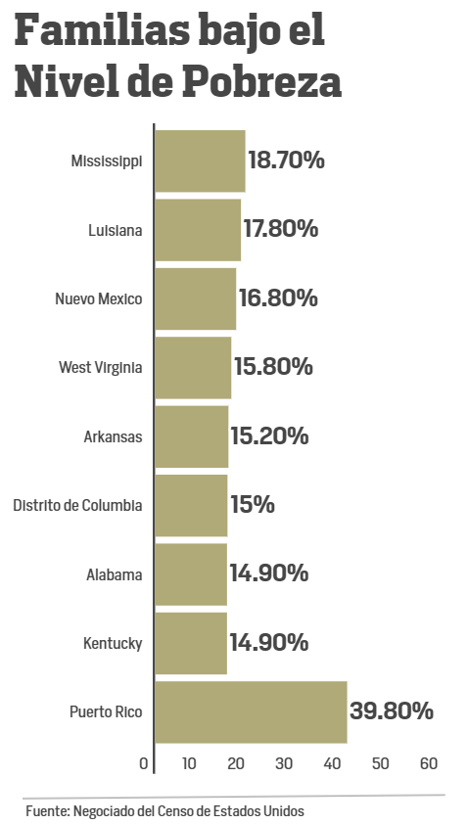
¿Vulnerables? ¿Resilientes?
Unos 37 municipios tiene más de la mitad de su población bajo el nivel de pobreza.
es la susceptibilidad de un sistema a ser afectado negativamente por el cambio climático.
capacidad de los sistemas, comunidades, y ecosistemas para adaptarse y recuperarse de los efectos adversos del cambio climático.
La pobreza y la desigualdad social aumentan la vulnerabilidad a la crisis climática.
Los efectos del cambio climático son más fuertes cuanto más cerca del ecuador.
Los países más pobres y menos desarrollados son los más vulnerables al cambio climático.
En América Latina y el Caribe, los países son vulnerables a desastres naturales, aumento del nivel del mar, y cambios en las precipitaciones.

Slide 5
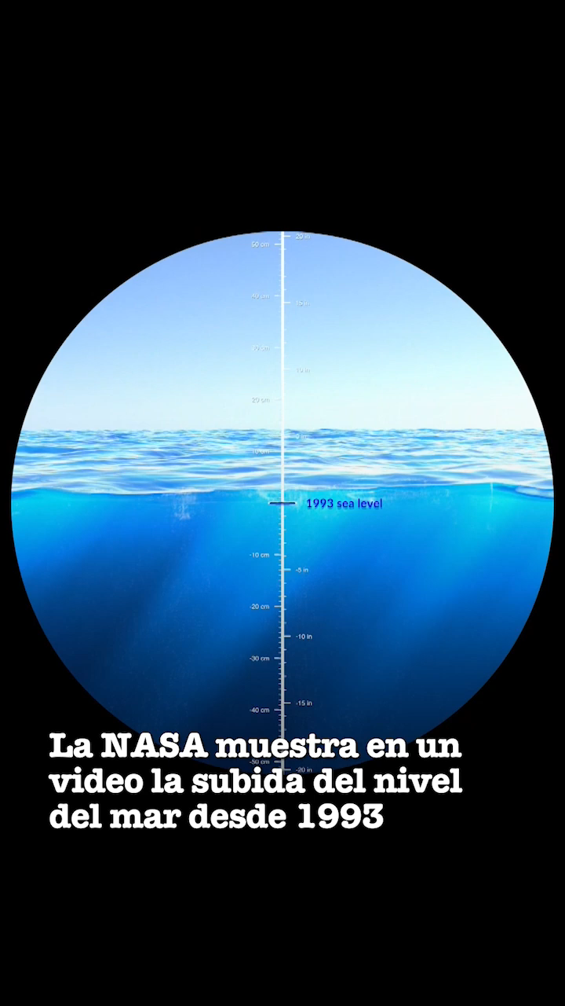
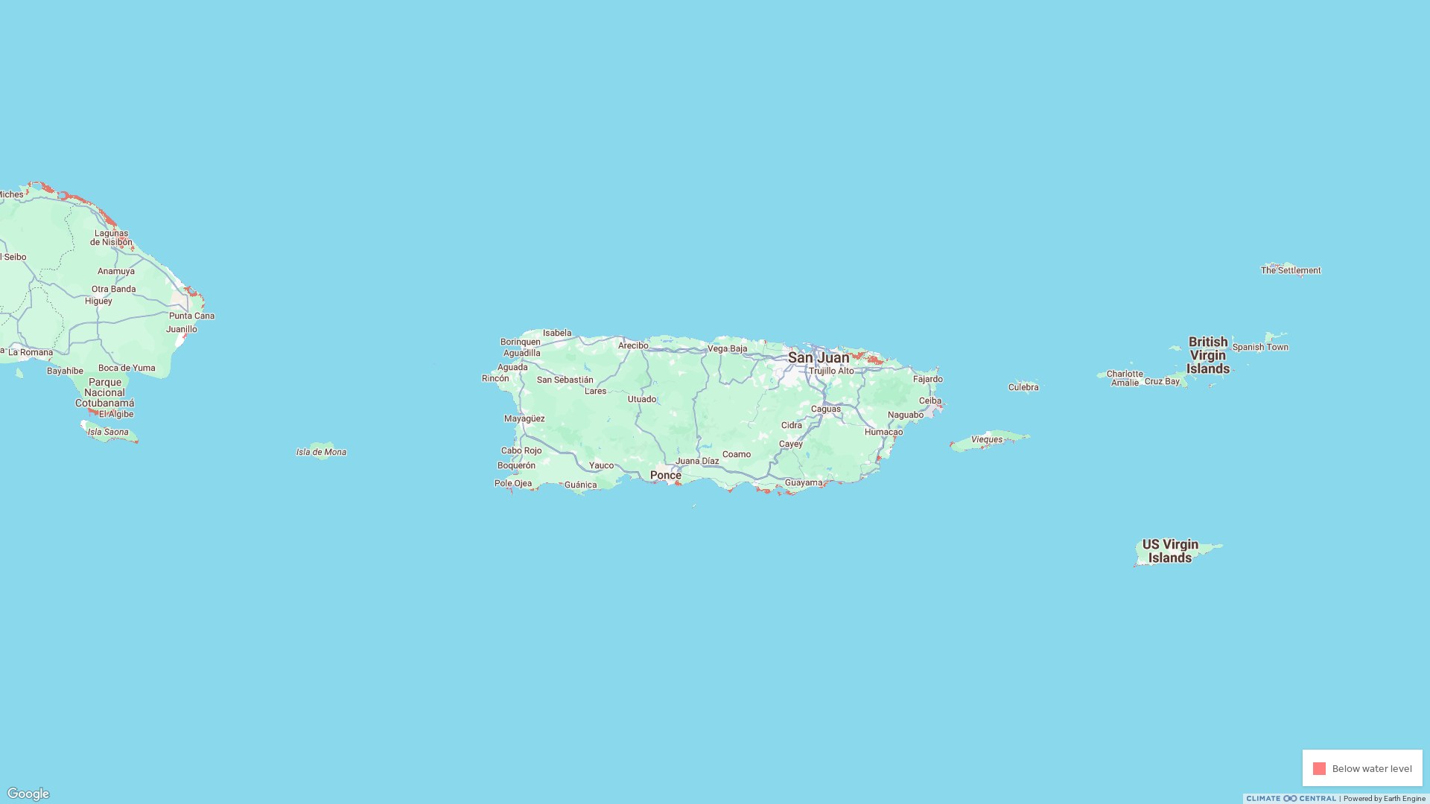
Aumento en el nivel del mar
https://coastal.climatecentral.org/es/map/
Erosión costera
Intrusión salina
Infraestructura: efectos en viviendas, aeropuerto, plantas de tratamiento, plantas generatrices.

Slide 6
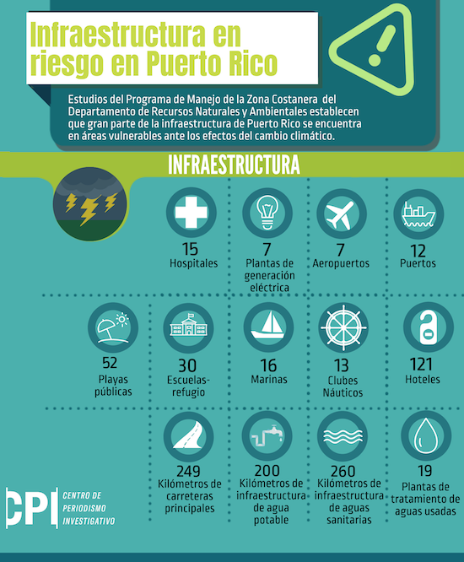
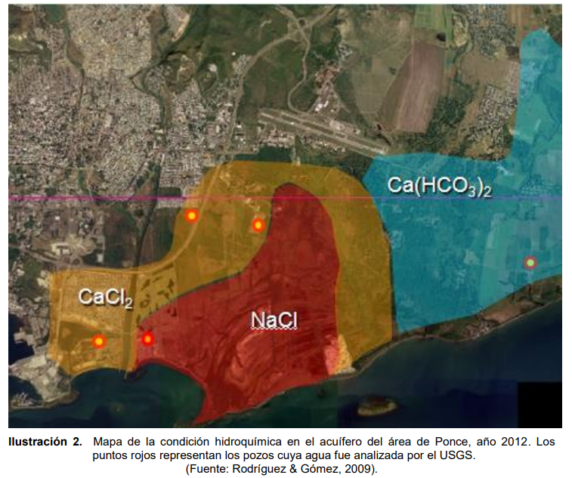
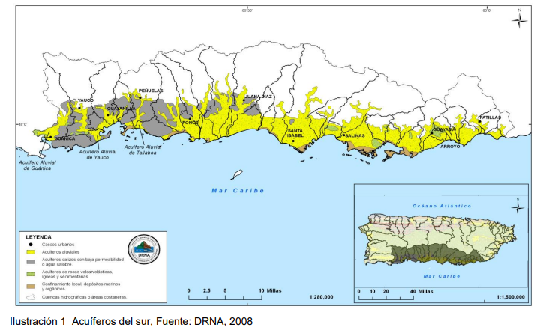
Los acuíferos del sur, sistema del que a diario se extraen 36.4 millones de galones de agua para abastecer a unas 110,000 personas y para riego de los suelos agrícolas, fueron declarados en estado crítico debido a los problemas de sobreexplotación y contaminación que experimentan

Slide 7
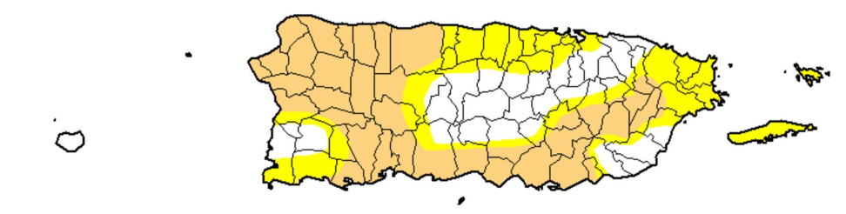
AUMENTO DE FRECUENCIA E INTENSIDAD DE SEQUÍAS
Mapa que muestra la distribución de áreas con condiciones de sequía en Puerto Rico, según el informe del 4 de abril de 2023. (USDM)
Sequía extrema de 2015
Sequía severa en el 2020
La Universidad de Cornell estableció que la sequía experimentada entre 2014-2016 fue la más severa registrada en 66 años en el Caribe.
En su punto más crítico, sobre 2.8 millones de personas se vieron afectadas por racionamientos de tres y cuatro días seguidos en el servicio de agua potable.

Slide 8
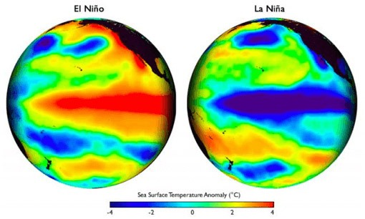
El fenómeno de El Niño puede afectar significativamente los recursos hídricos en Puerto Rico, causando sequías, reducción de lluvias y disminución en los niveles de los embalses. La Niña, por otro lado, puede traer lluvias intensas y aumentar el riesgo de tormentas, lo que también afecta la disponibilidad de agua.
El informe más reciente del Grupo Intergubernamental de Expertos sobre el Cambio Climático de las Naciones Unidas (IPCC, por sus siglas en inglés) proyecta que la lluvia podría disminuir hasta en un 20% en la región del Caribe.

Slide 9
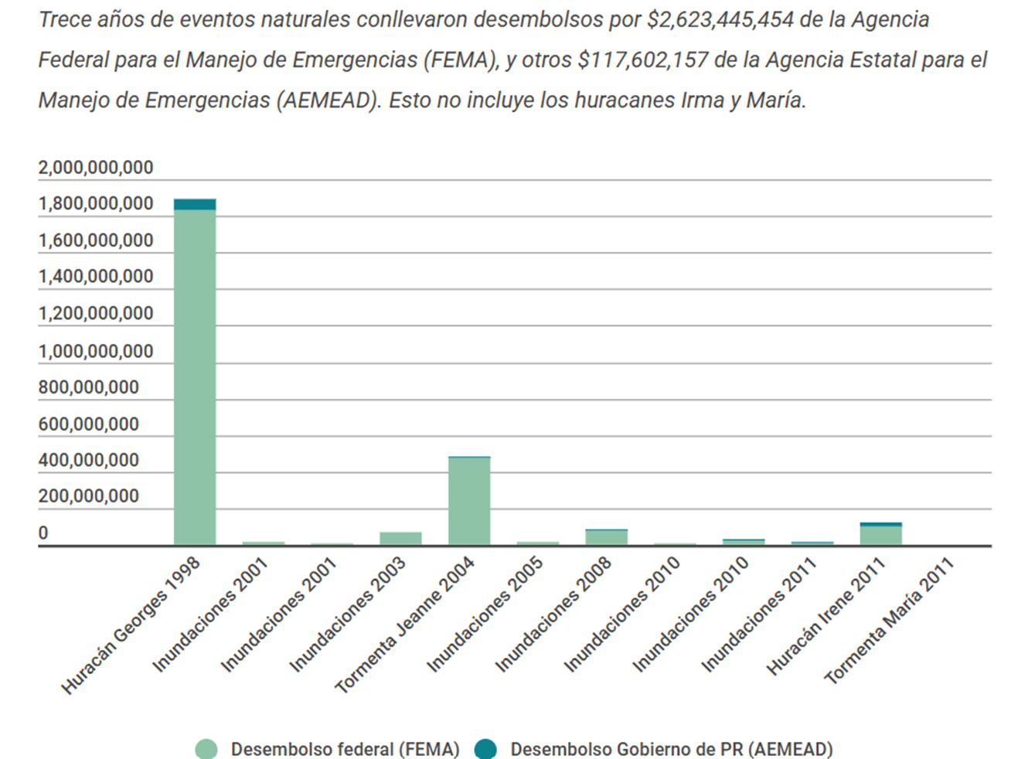
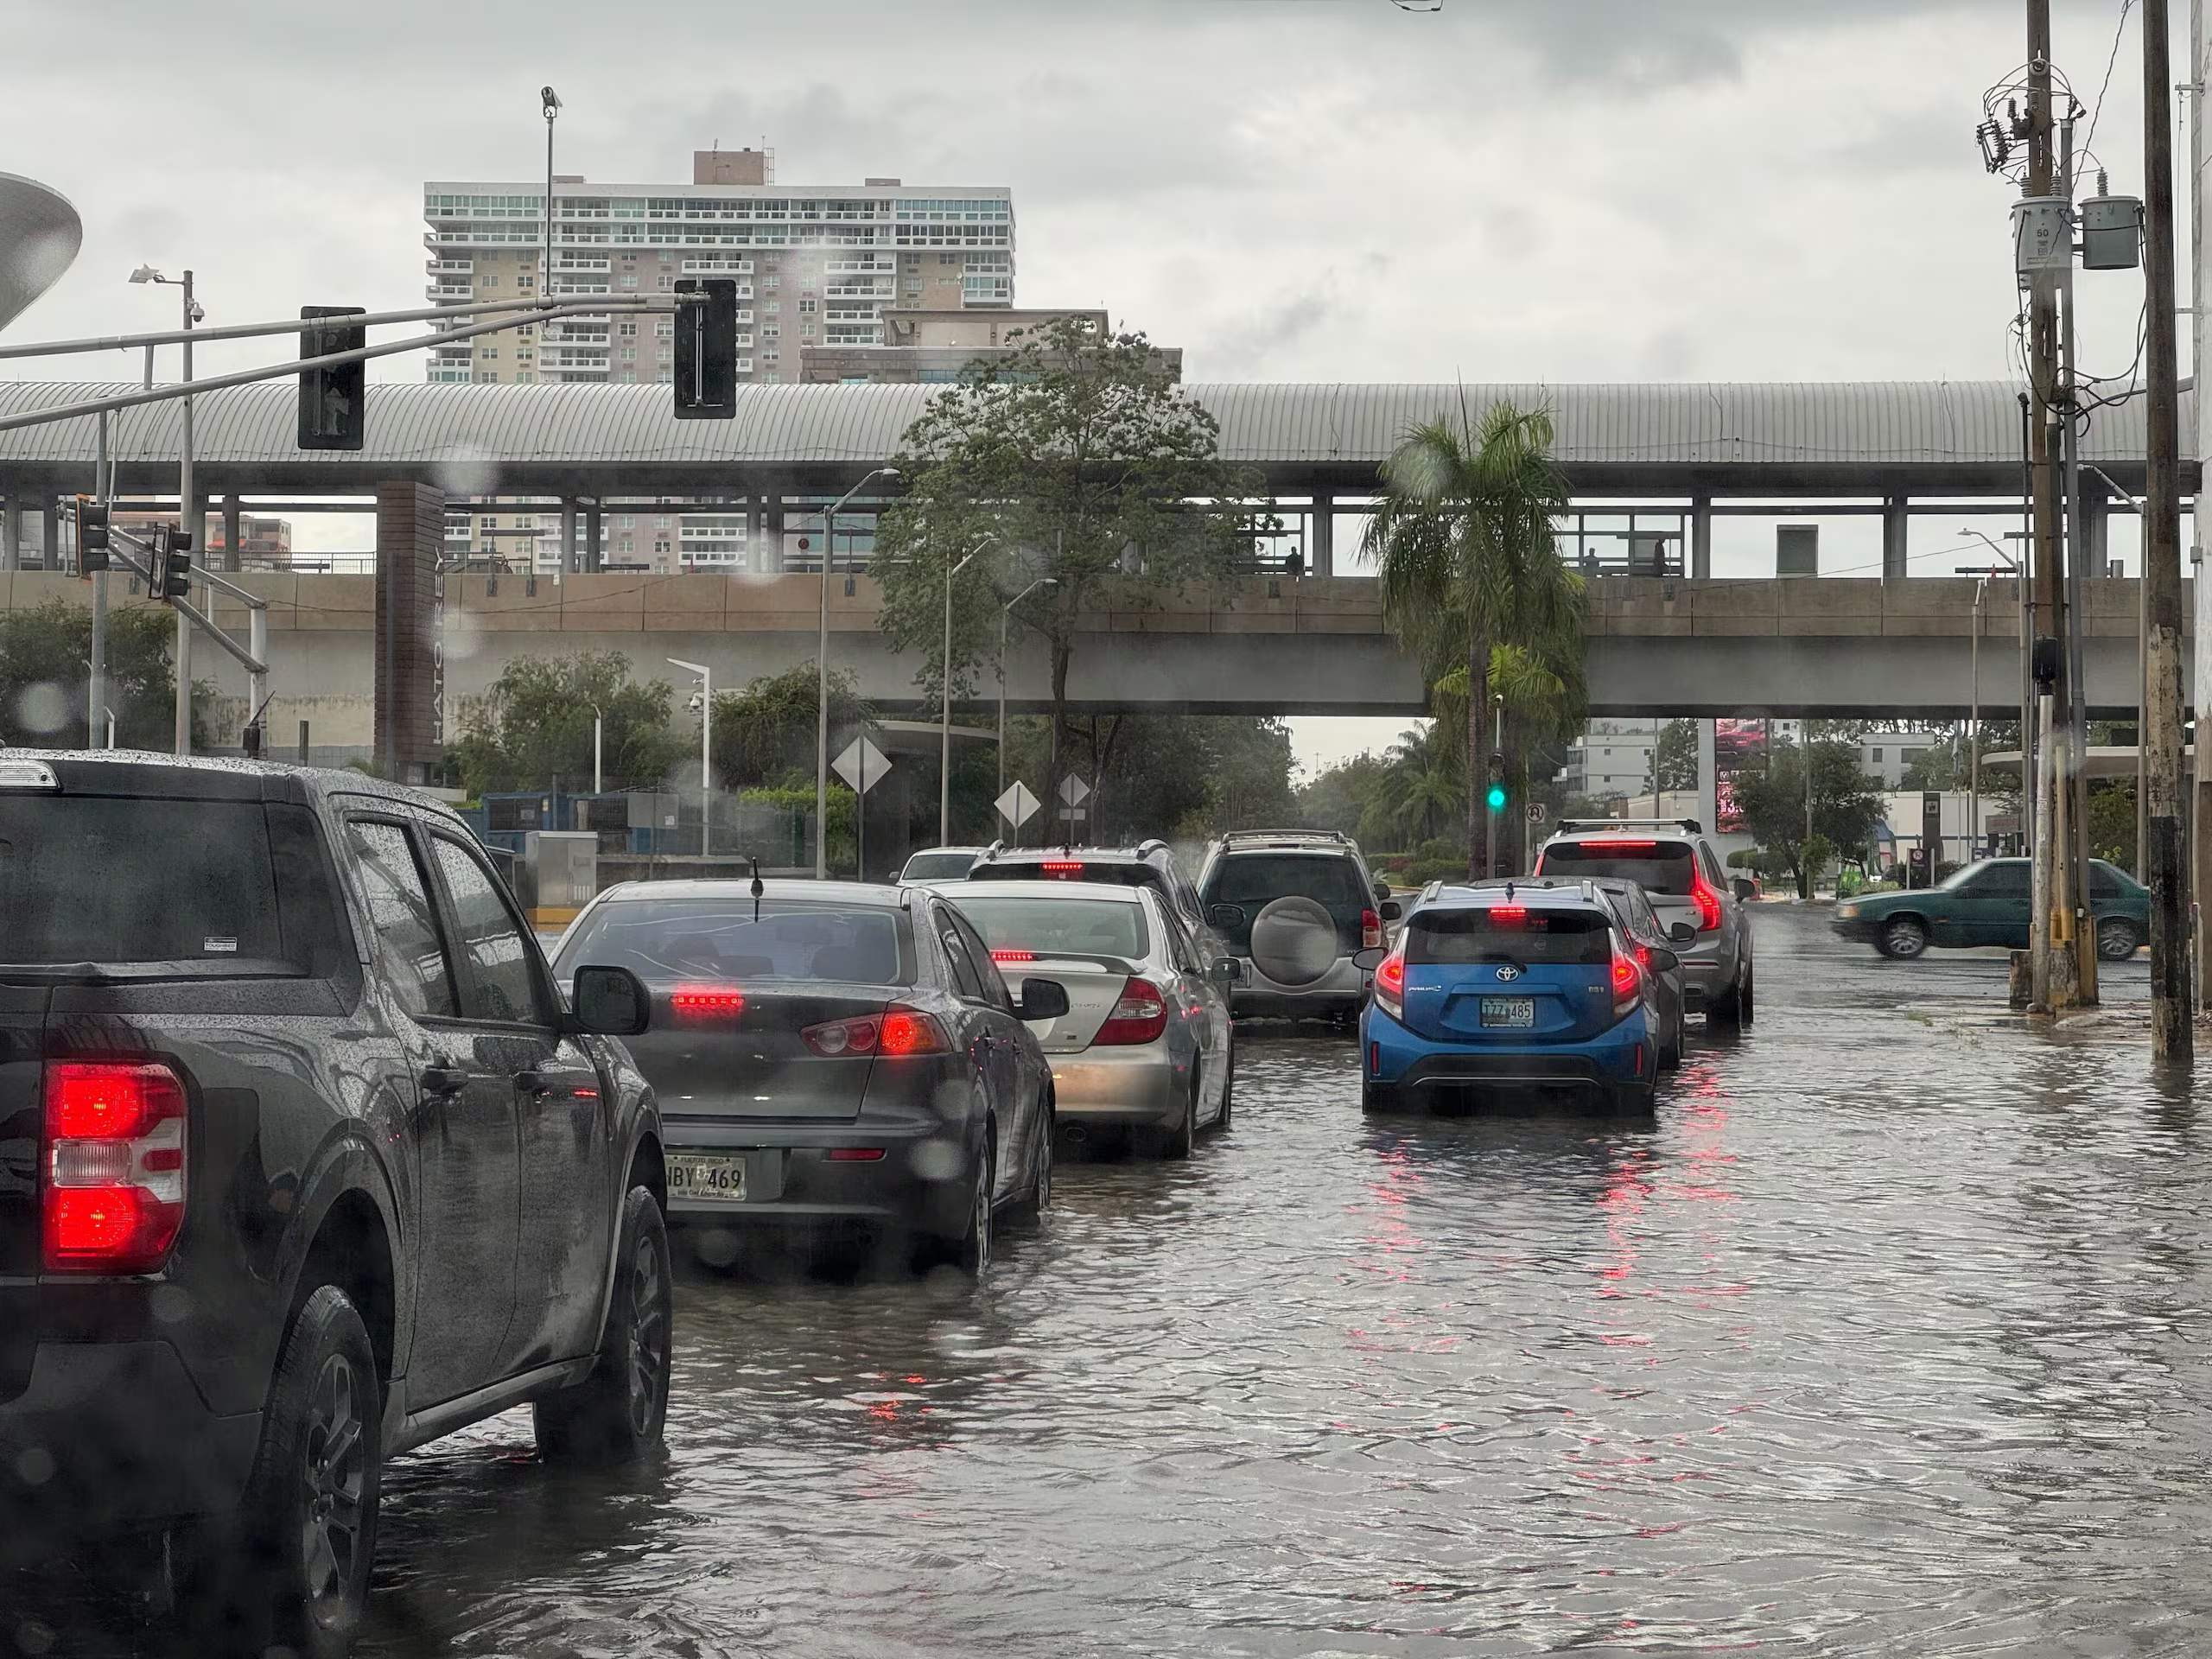
AUMENTO DE FRECUENCIA E INTENSIDAD DE LLUVIAS TORRENCIALES
Inundaciones más frecuentes
Mayor sedimentación de embalses.
Aumentos vertiginosos de turbiedad.
¿Pero, y los próximos años?

Slide 10
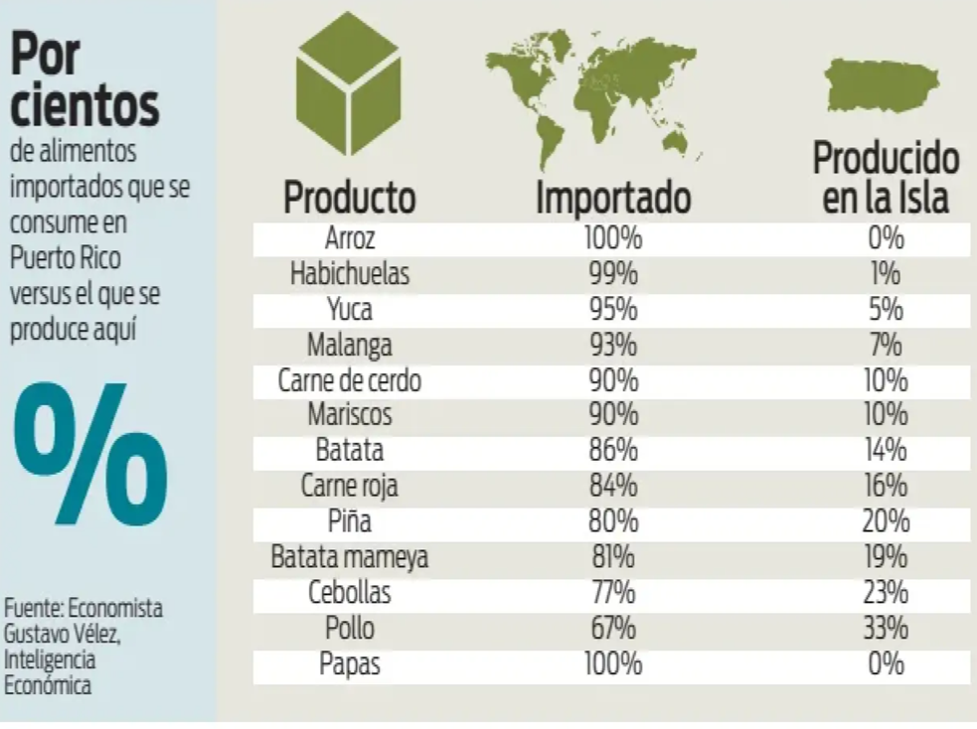
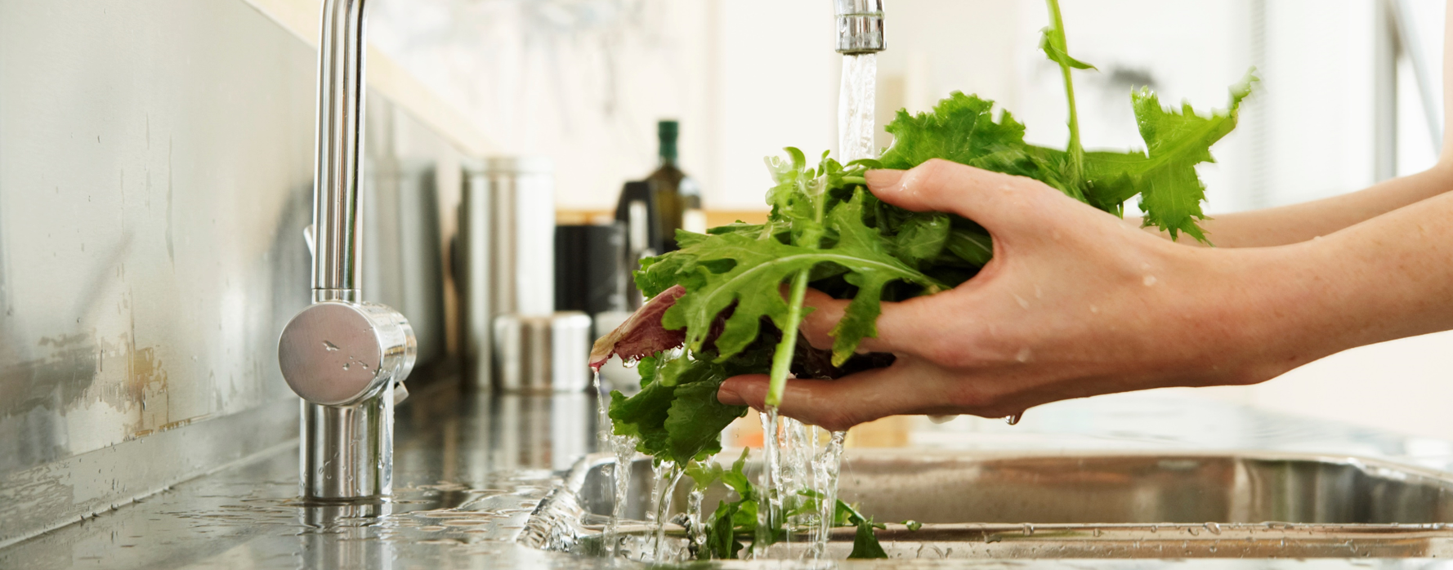
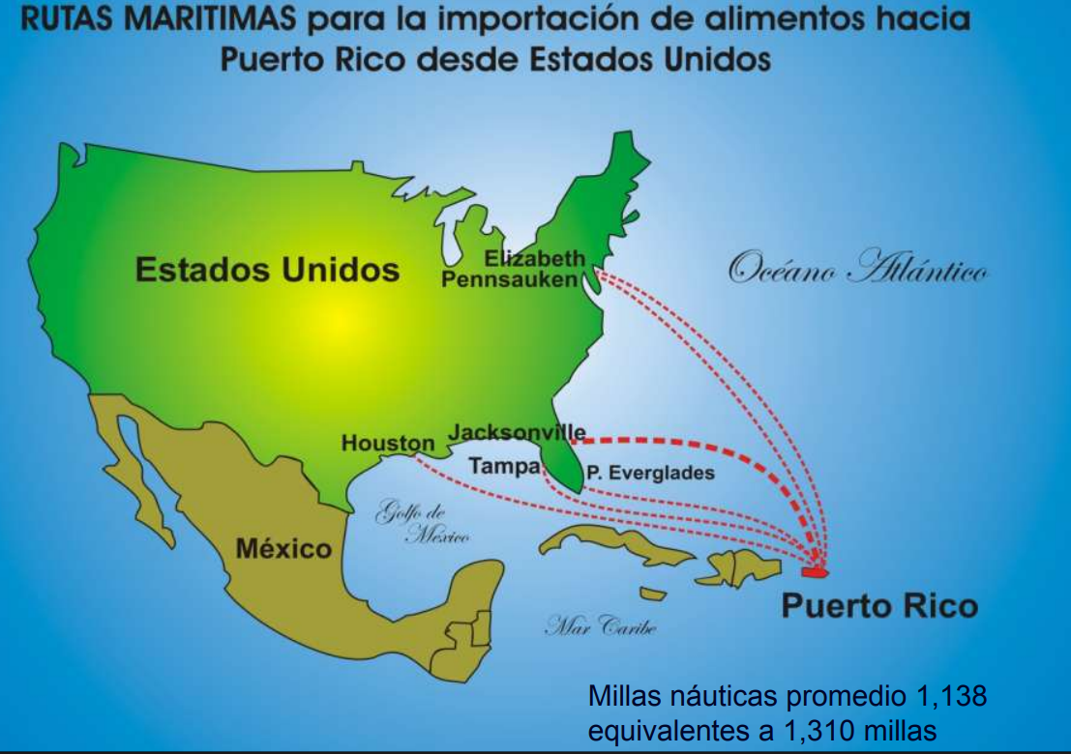
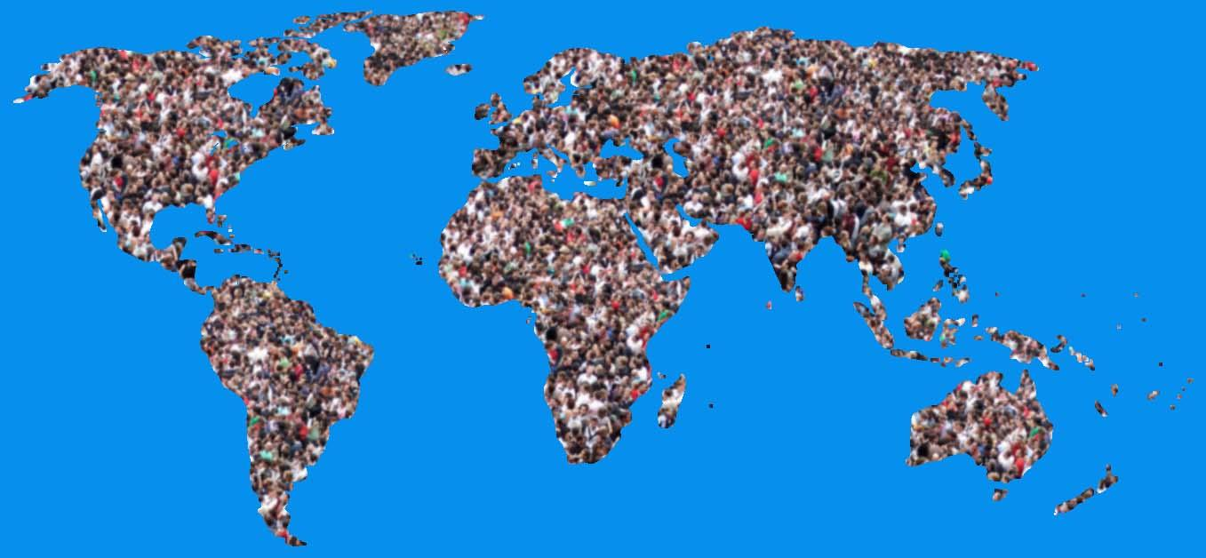
“Teniendo en cuenta que la población mundial alcanzará los 9000 millones en 2050, está claro que la escasez de agua es una amenaza real para la seguridad alimentaria”.
Li Lifeng , director de División de Tierras y Aguas de la Organización de las Naciones Unidas para la Agricultura y la Alimentación.

Slide 11
¿Cuáles son los retos principales en Puerto Rico?
Las inundaciones y otros desastres relacionados con el agua representan el 70% de todas las muertes relacionadas con desastres naturales.

Slide 12
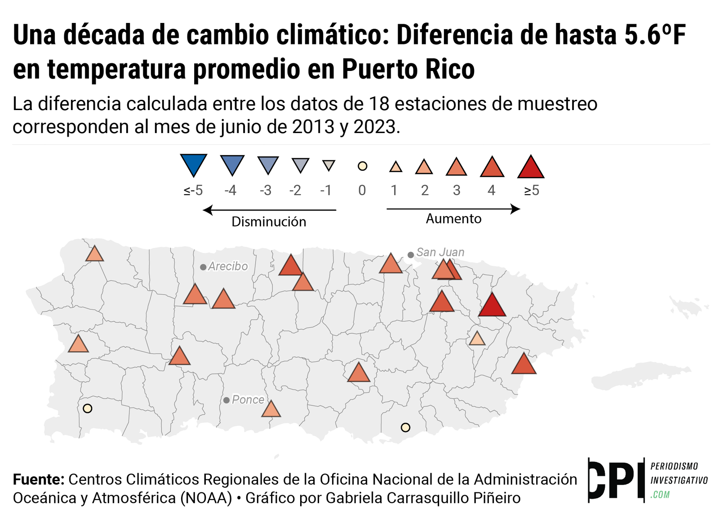
Cuando tenemos índices de calor de 120, 110, 113 (°F) y una población con alta prevalencia de obesidad mórbida, una pirámide demográfica en la cual Puerto Rico se está envejeciendo, tenemos alta prevalencia de condiciones cardiovasculares, cáncer, hipertensión y diabetes.

Slide 13
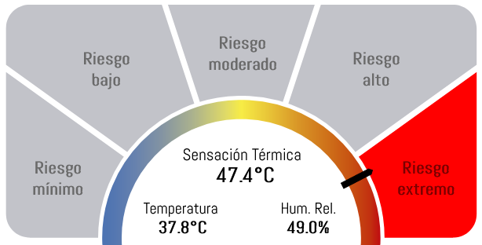
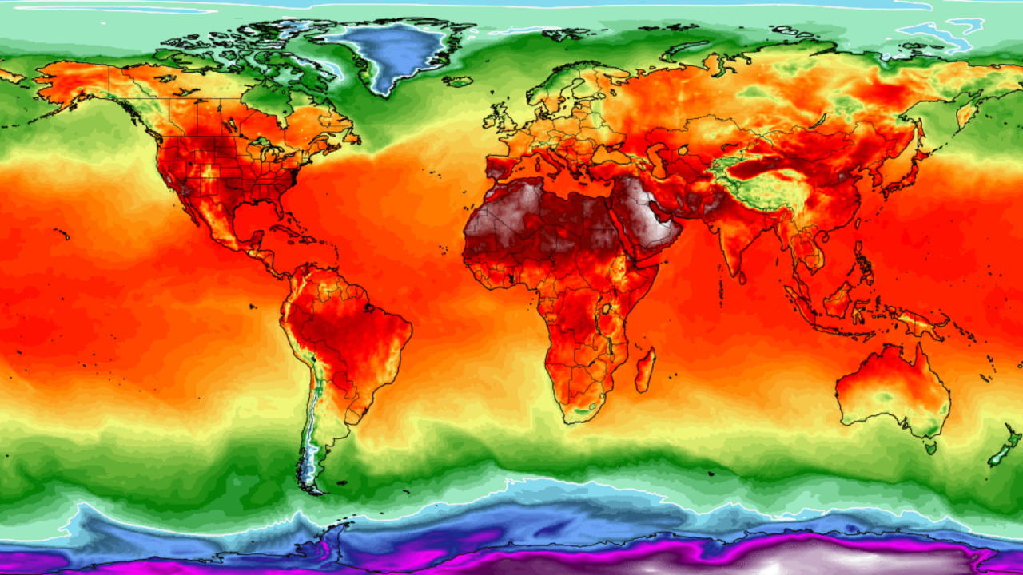
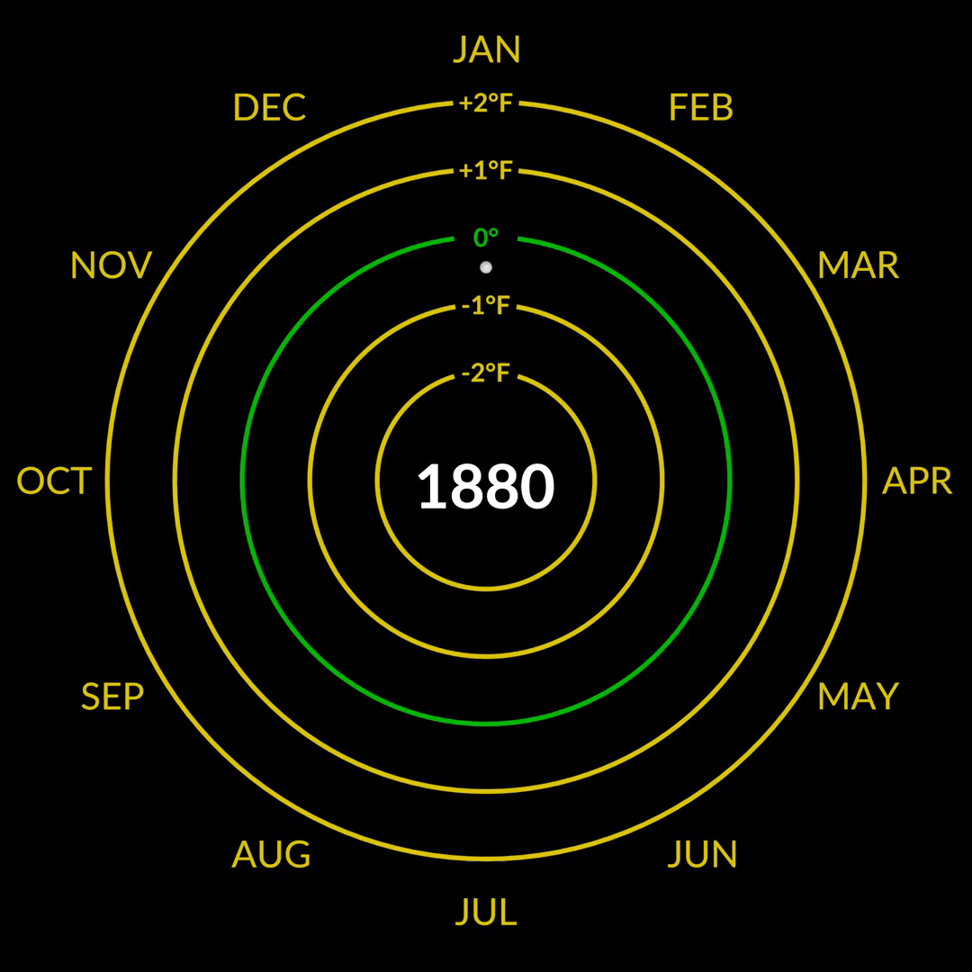
OLAS DE CALOR
Aumenta el consumo de agua
Olas de calor entre el 2010 y el 2020.
Después del Huracán María 2017, ocurrió una ola de calor que duró 11 días.
En octubre de 2024 se rompieron récords de calor en San Juan.
En noviembre de 2024 se estableció un récord de calor en San Juan.
En marzo de 2025, San Juan fue la sexta ciudad más calurosa del mundo.
En marzo de 2025, se estableció un récord de calor en San Juan por tercera vez en el mes.
El índice de calor es una combinación entre la humedad y la temperatura.

Slide 14
¿Qué otros retos tenemos en Puerto Rico?
La calidad de las aguas superficiales es pobre, debido al gran número de fuentes de contaminación dispersas, principalmente pozos sépticos y descargas agrícolas.
El informe "305b" sobre la calidad de las aguas superficiales en la Isla a finales del 2020 (emitido por la Agencia de Protección Ambiental Federal (EPA) documenta que en la mayoría de los ríos, quebradas, embalses y estuarios la calidad del agua no cumple con las normas federales para contacto humano.
Uno de los problemas operacionales y gerenciales más importantes al que se enfrenta la AAA es la cantidad de agua no-contabilizada en sus sistemas de distribución.

Slide 15
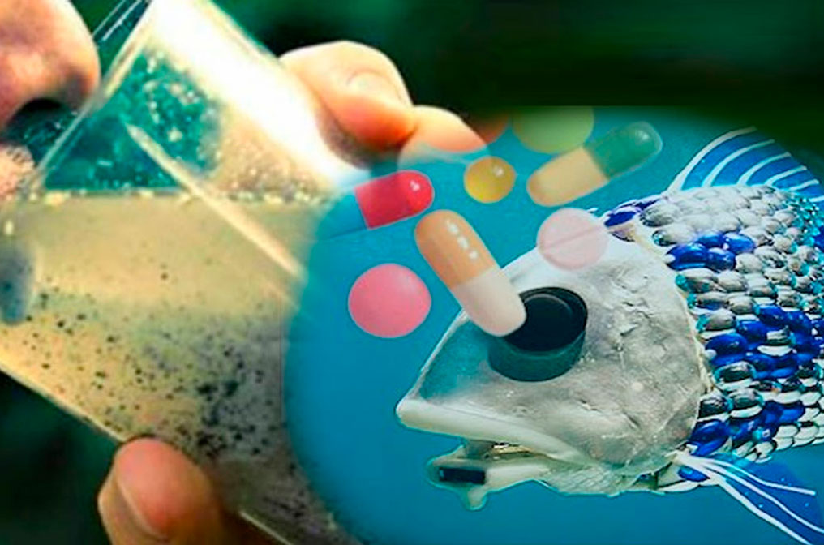

Estudios en Puerto Rico
La evaluación, realizada como parte de la Ley de Agua Limpia federal, establece además que en el 80% de 14 ríos analizados se pueden encontrar diversos tipos de productos farmacéuticos, hormonas y otros contaminantes en concentraciones de menos de una parte por billón (ppb).
Estudios sugieren que estos contaminantes son responsables de posibles aumentos en diversos desórdenes genéticos, enfermedades congénitas y algunos tipos de cáncer.

Slide 16
Acciones urgentes:
Reducir pérdidas en sistemas de distribución mediante detección, reparación y modernización de infraestructura.
Proteger y restaurar acuíferos críticos con medidas regulatorias y conservación de zonas de recarga.
Controlar la sedimentación en embalses a través de reforestación y manejo de cuencas.
Adaptar el manejo del recurso hídrico ante la intrusión salina y el aumento del nivel del mar.
Fortalecer la educación y concienciación pública sobre el uso eficiente del agua.

Slide 17
Muchas gracias
Contacto:
787-764-0000
Ext.88707
keyla.soto@upr.edu

